Slide 1


«УКРАЇНА-КРАЇНА НЕСКОРЕНИХ»
Костюк В. В.

Slide 2
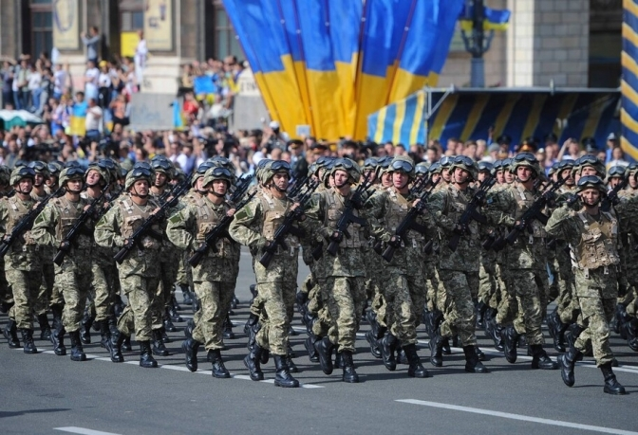

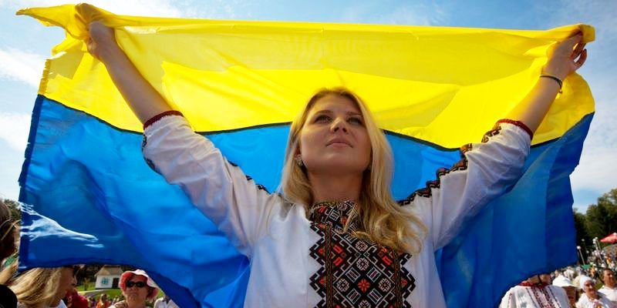
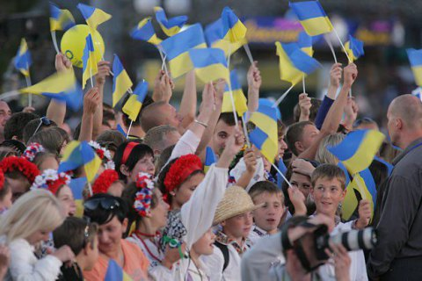


Slide 3


Slide 4


Slide 5
Для мене Україна – це…

Slide 6
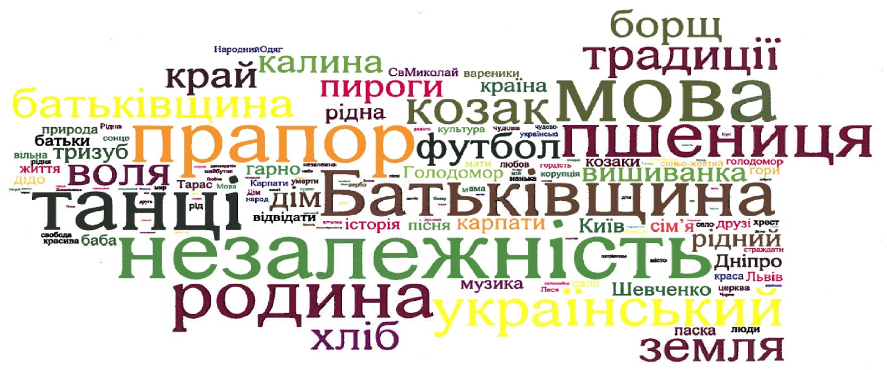

Slide 7
Я знаю історію України

Slide 8



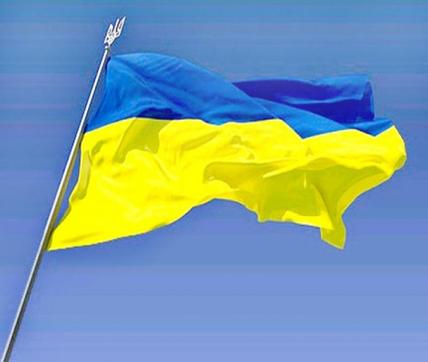

тризуб
прапор
гімн

Slide 9
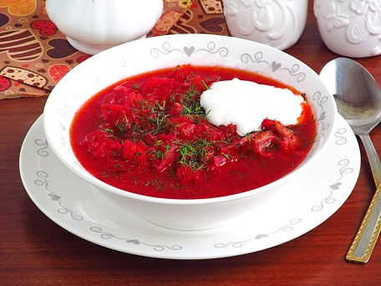
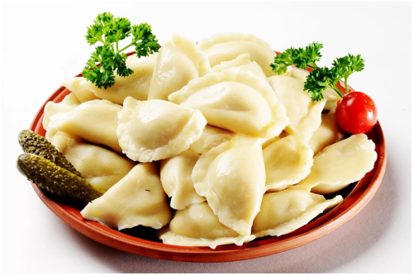
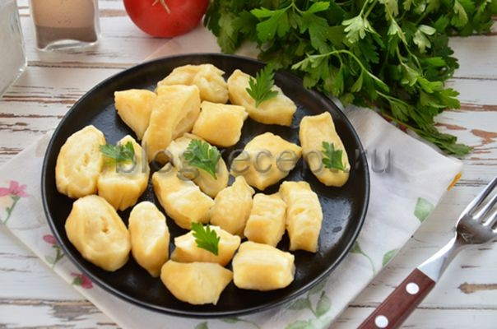
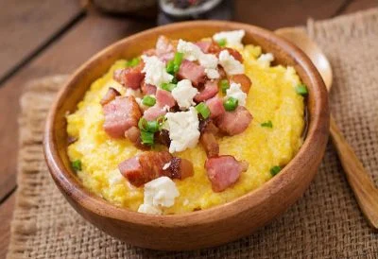
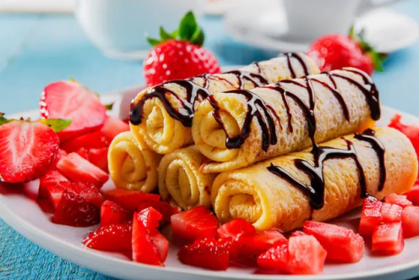
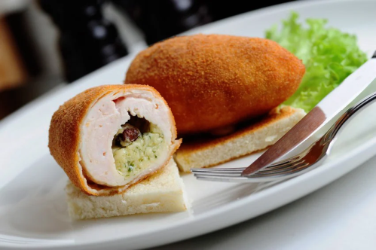
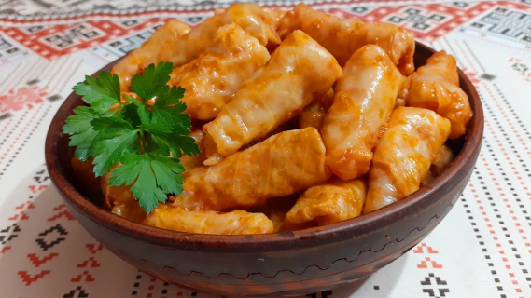
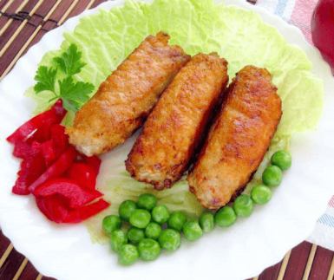
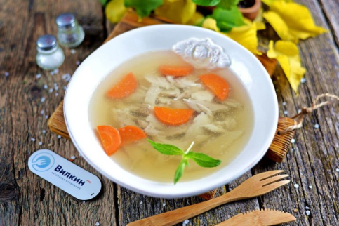
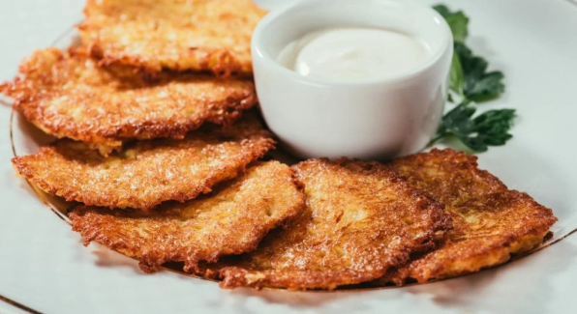
Українські страви
борщ
вареники
галушки
бануш
котлета
по - київськи
голубці
налисники
крученики
холодець
деруни

Slide 10
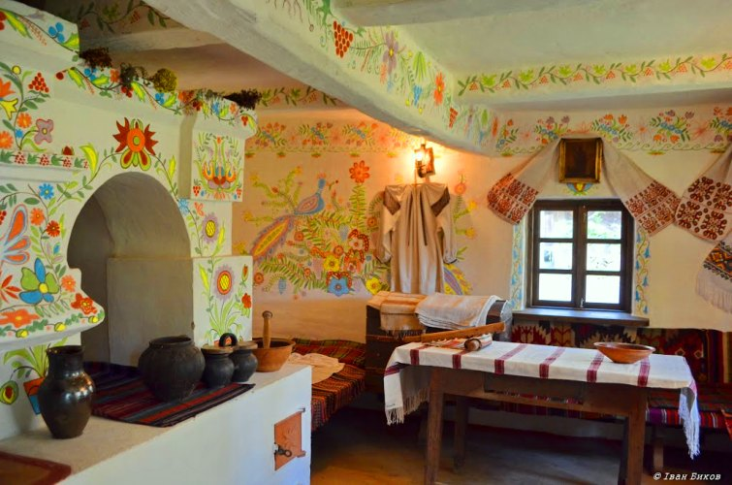
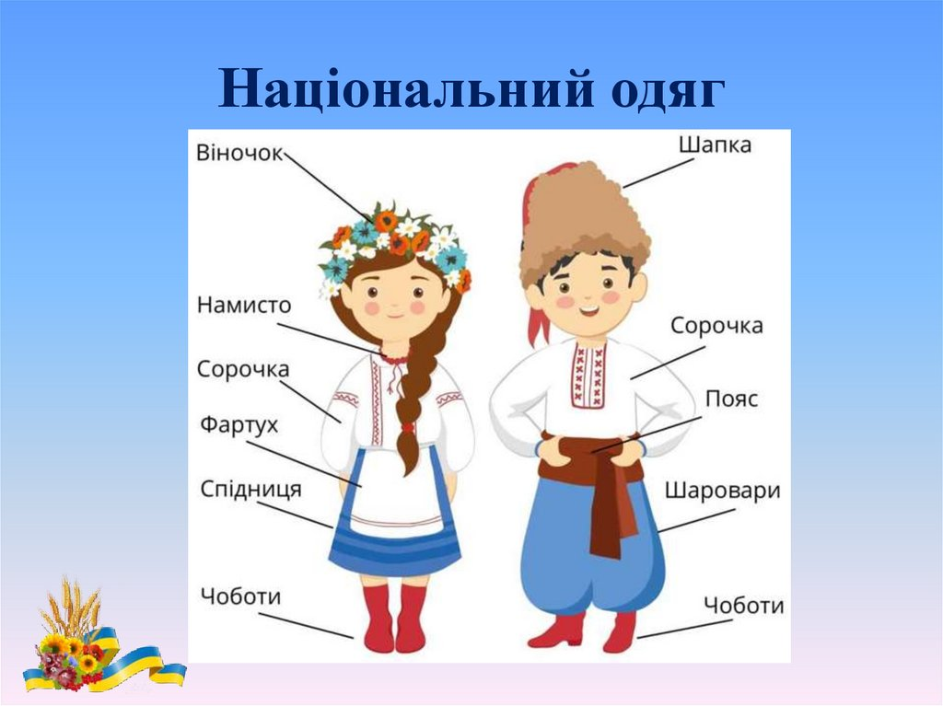
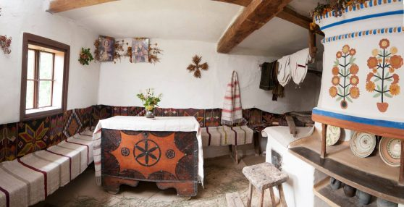
Український одяг та побут

Slide 11
Ми щасливо жили в рідній країні .
Але
24.02.2022
все змінилося…

Slide 12
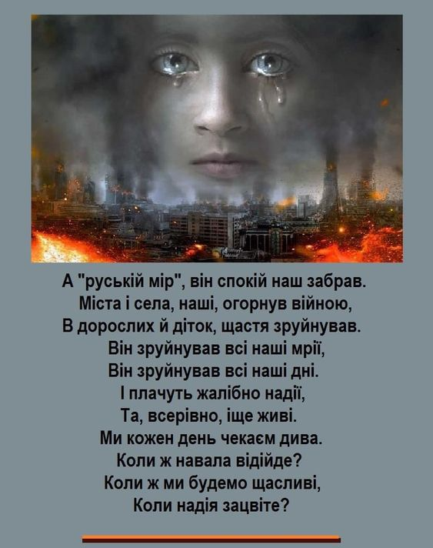
Четвер 24 лютого 2022 року близько 5 години ранку Путін оголосив війну і вже за кілька хвилин пролунали вибухи уДніпрі, Києві, Харкові, Одесі, Донбасі та інших містах.
“Увага всім! Повітряна тривога!” під гучні сирени розбудили людей по всій території України.
А далі почалась справжня війна, де гинуть діти, мирні люди, руйнують житлові квартали, важливі об’єкти інфраструктури, історичні пам’ятки архітектури від ракетних ударів Росії та зі сторони Білорусі.

Slide 13
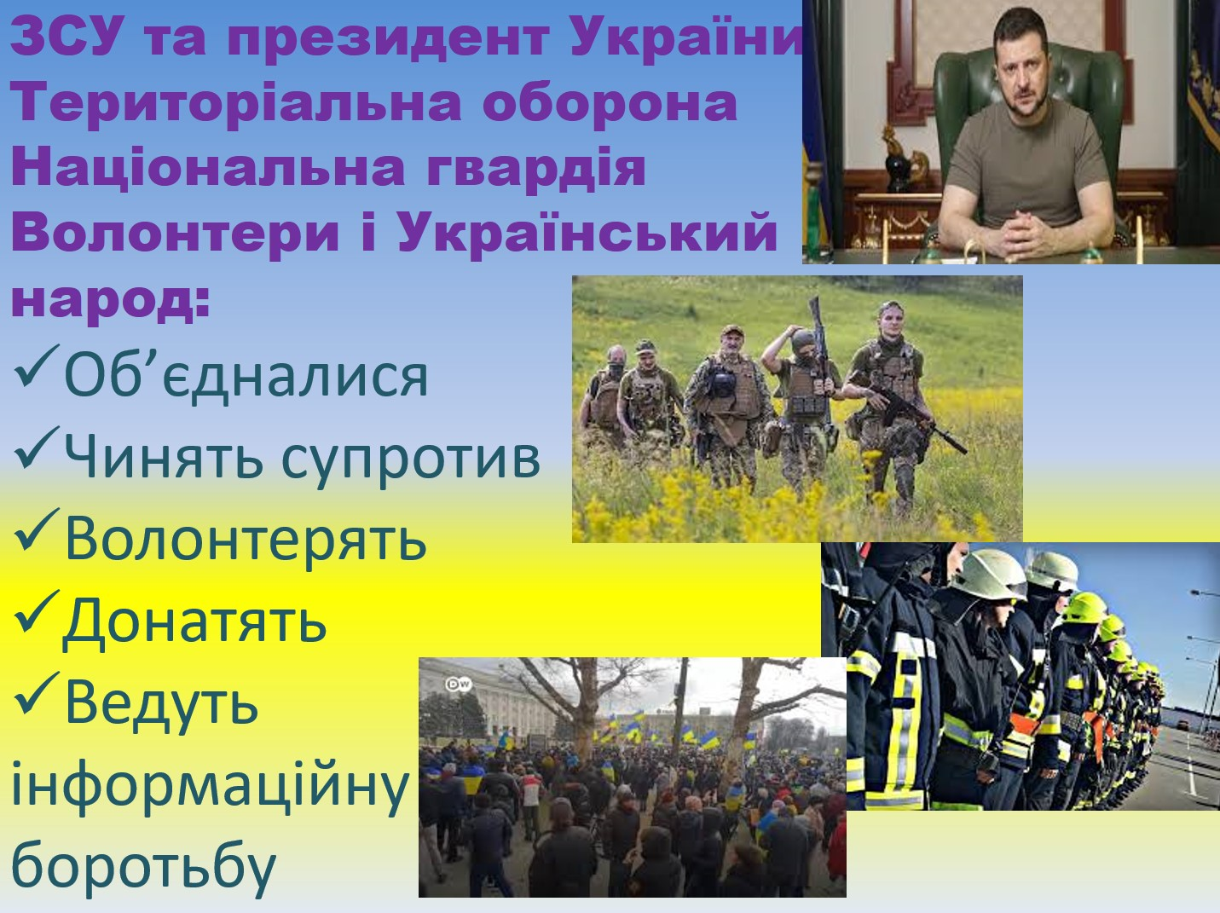

Slide 14
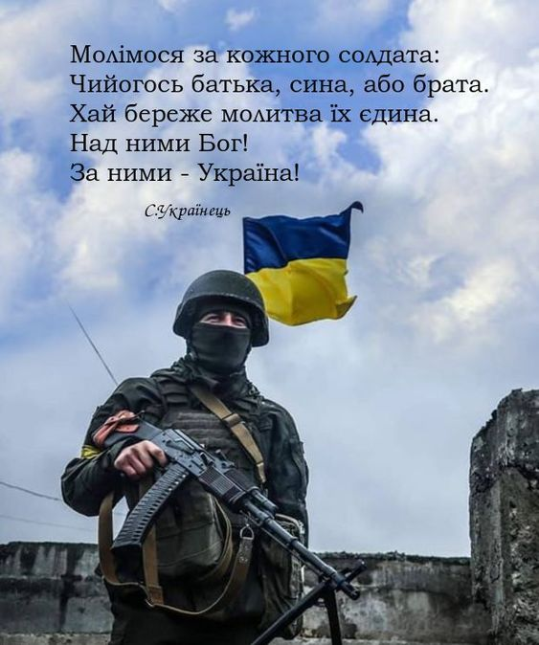

Slide 15
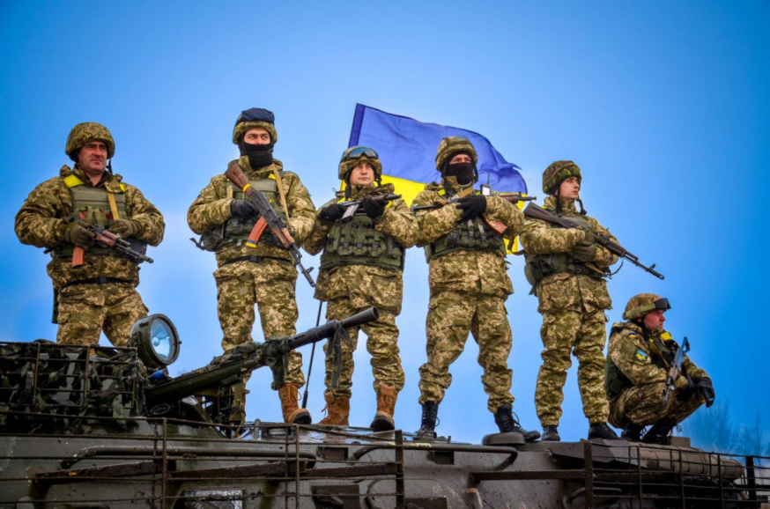
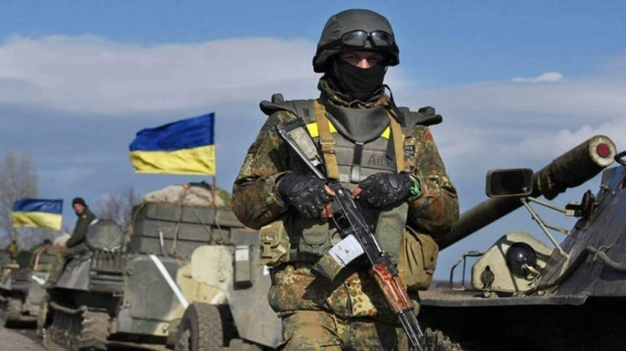

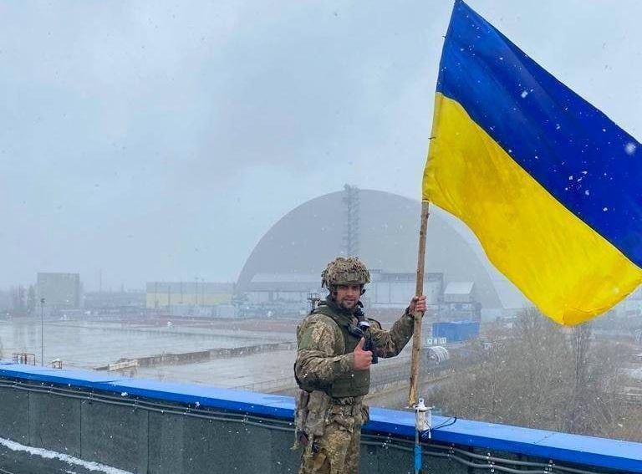
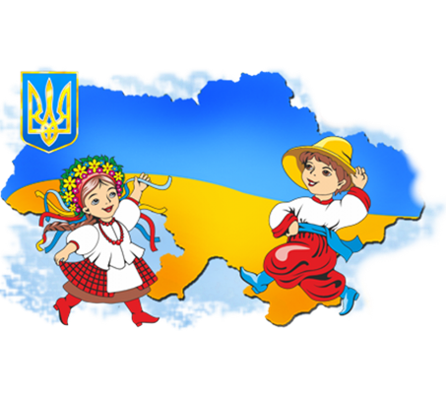
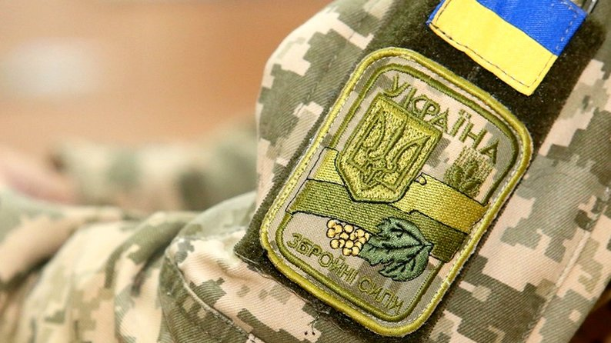
Війна — це агресивні дії однієї країни щодо іншої.
На час війни у нашій країні є захисники ЗСУ (Збройні сили України).

Slide 16


Slide 17


Slide 18

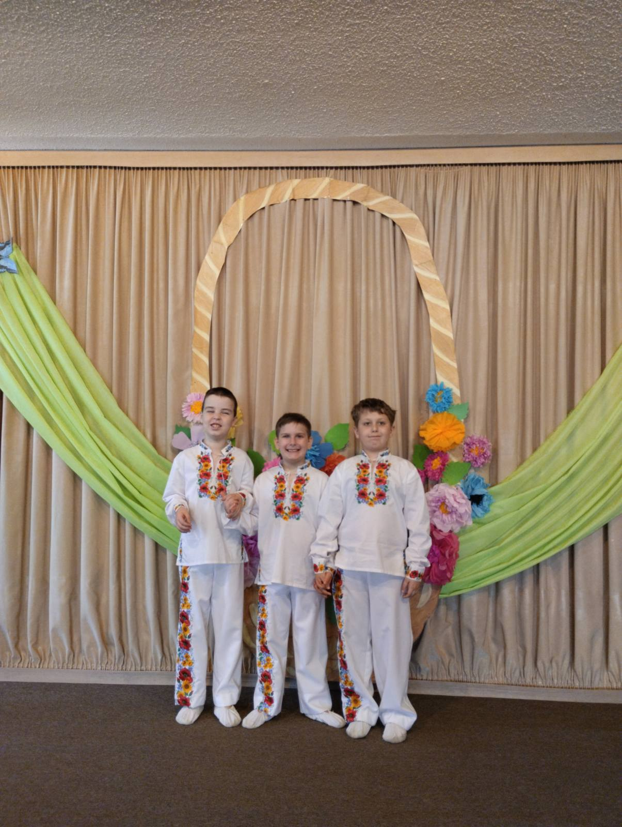

Slide 19
Дякую за увагу!

